Slide 1
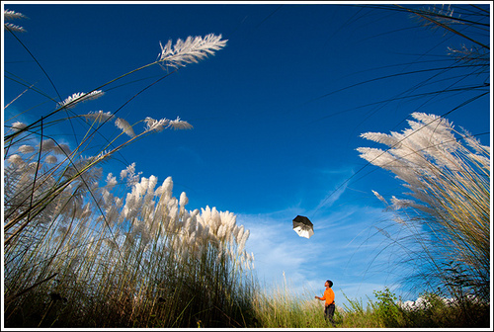
স্বাগতম

Slide 2
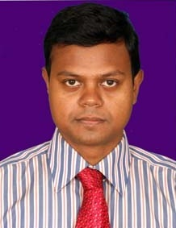
পরিচিতি
সুলতান আহমেদ
প্রভাষক, আইসিটি
পাকুন্দিয়া মহিলা কলেজ
পাকুন্দিয়া, কিশোরগঞ্জ।
শ্রেণিঃ একাদশ
বিষয়ঃ তথ্য ও যোগাযোগ প্রযুক্তি
অধ্যায়ঃ দ্বিতীয়
সময়ঃ ৪৫মিনিট

Slide 3
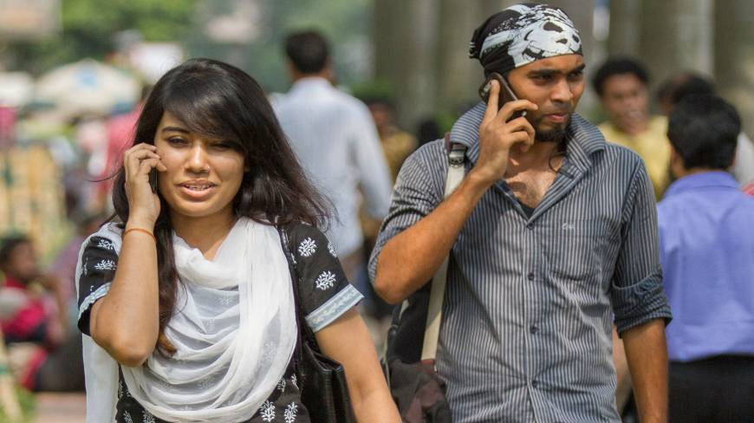

Slide 4
মোবাইল /সেলুলার ফোন

Slide 5
শিখনফলঃ
এই পাঠ শেষে শিক্ষার্থীরা ......
১। ছাত্রছাত্রীরা সেলুলার টেলিফোন সম্পর্কে বলতে পারবে।
২। মোবাইল ফোনের উদ্ভাবক সম্পর্কে বলতে পারবে।
৩। সেলুলার ফোনের প্রকারভেদ সম্পর্কে বিশ্লেষণ করতে
পারবে।

Slide 6
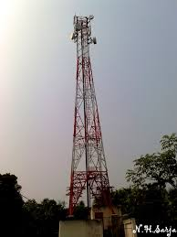
সেলুলার স্ট্রাকচার
মোবাইল টাওয়ার
Cell থেকে Cellular শব্দটি এসেছে

Slide 7
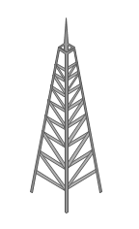
সেল ফোন
মোবাইল ফোন টাওয়ার

Slide 8
1973 সালে ডঃ মার্টিন কুপার প্রথম ব্যবহারিক ও বহনযোগ্য মোবাইল ফোন উদ্ভাবন করেন।
ডঃ মার্টিন কুপার

Slide 9
বিভিন্ন ধরণের মোবাইল ফোন

Slide 10
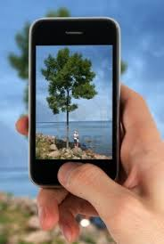
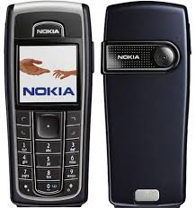
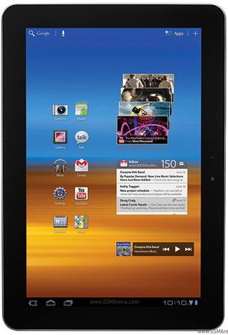
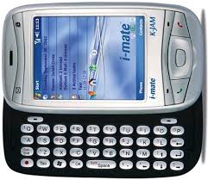
সেলুলার ফোনের প্রকারভেদঃ
1. বেসিক ফোন
4.ভিডিও ফোন
2. ক্যামেরা ফোন
5.স্মার্ট ফোন
3.মিউজিক/এমপিথ্রি ফোন
6.পিডিএ ফোন

Slide 11
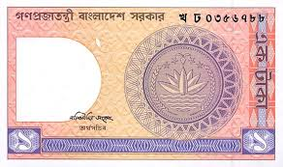
বেসিক ফোনঃ
স্বল্প দাম
কথা বলা

Slide 12
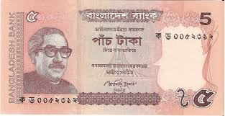
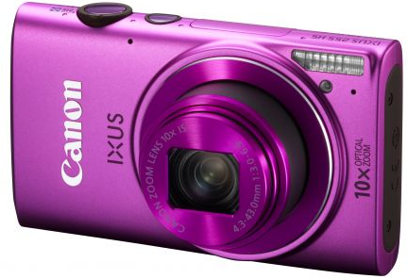
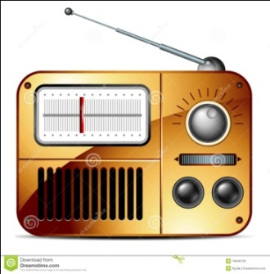
২. ক্যামেরা ফোনঃ
ডিজিটাল ক্যামেরা
বেসিক ফোনের চেয়ে মূল্য বেশি
কথা বলা

Slide 13
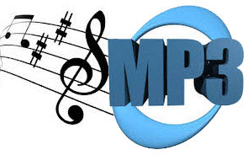
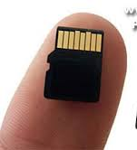
৩. মিউজিক/এমপিথ্রি ফোনঃ
Micro SD মেমরি কার্ড
অডিও, ভিডিও প্লেয়ার
FM Radio

Slide 14
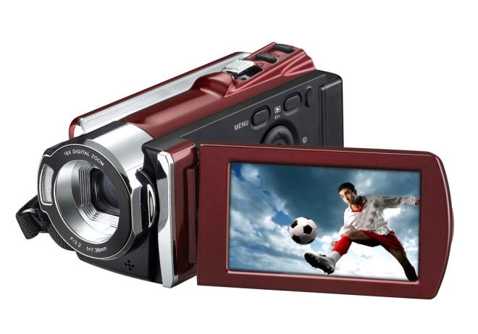
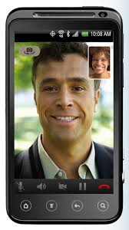
৪. ভিডিও ফোন
নেটওয়ার্ক
ভিডিও কল

Slide 15
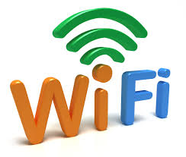
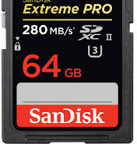
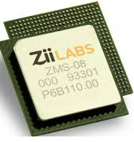
৫. স্মার্ট ফোনঃ
উন্নত অপারেটিং সিস্টেম
নেটওয়ার্ক
উন্নত মেমরি
উন্নত প্রসেসর

Slide 16
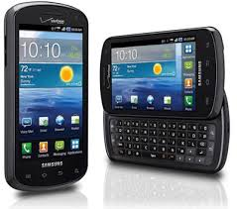
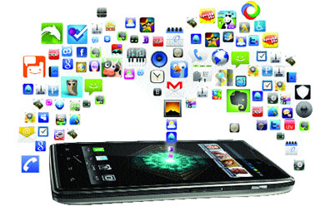
৬. পিডিএ ফোনঃ
ইন্টারনেট কানেকটিভিটি
ই-মেইল, টেক্সট মেসেজিং
ফটো স্টোরেজ ও ট্রান্সমিশন
ডিজিটাল ও ইলেকট্রনিক ফাইল স্টোরেজ
ভিডিও কনফারেন্সিং
ভিডিও ট্রান্সমিশন
*PDA - Personal Digital Assistant

Slide 17
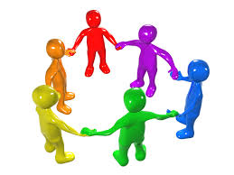
দলীয় কাজঃ
কোন কোন বৈশিষ্ট্যের জন্য একটি মোবাইল
ফোনকে স্মার্ট ফোন বলি।

Slide 18
মূল্যায়নঃ
সেলুলার সিস্টেম কি?
প্রথম বহনযোগ্য মোবাইল ফোন কে আবিষ্কার করেন?
কোন কোন মোবাইলে তৃতীয় প্রজন্মের বা থ্রী-জি মোবাইল প্রযুক্তি ব্যবহার করা যায়?

Slide 19
বাড়ির কাজঃ
তোমার বাড়িতে ব্যবহৃত মোবাইল ফোন এর
বৈশিষ্ট্য লিখ এবং এটি কোন ধরণের ফোন ?

Slide 20
ধন্যবাদ

